Slide 1
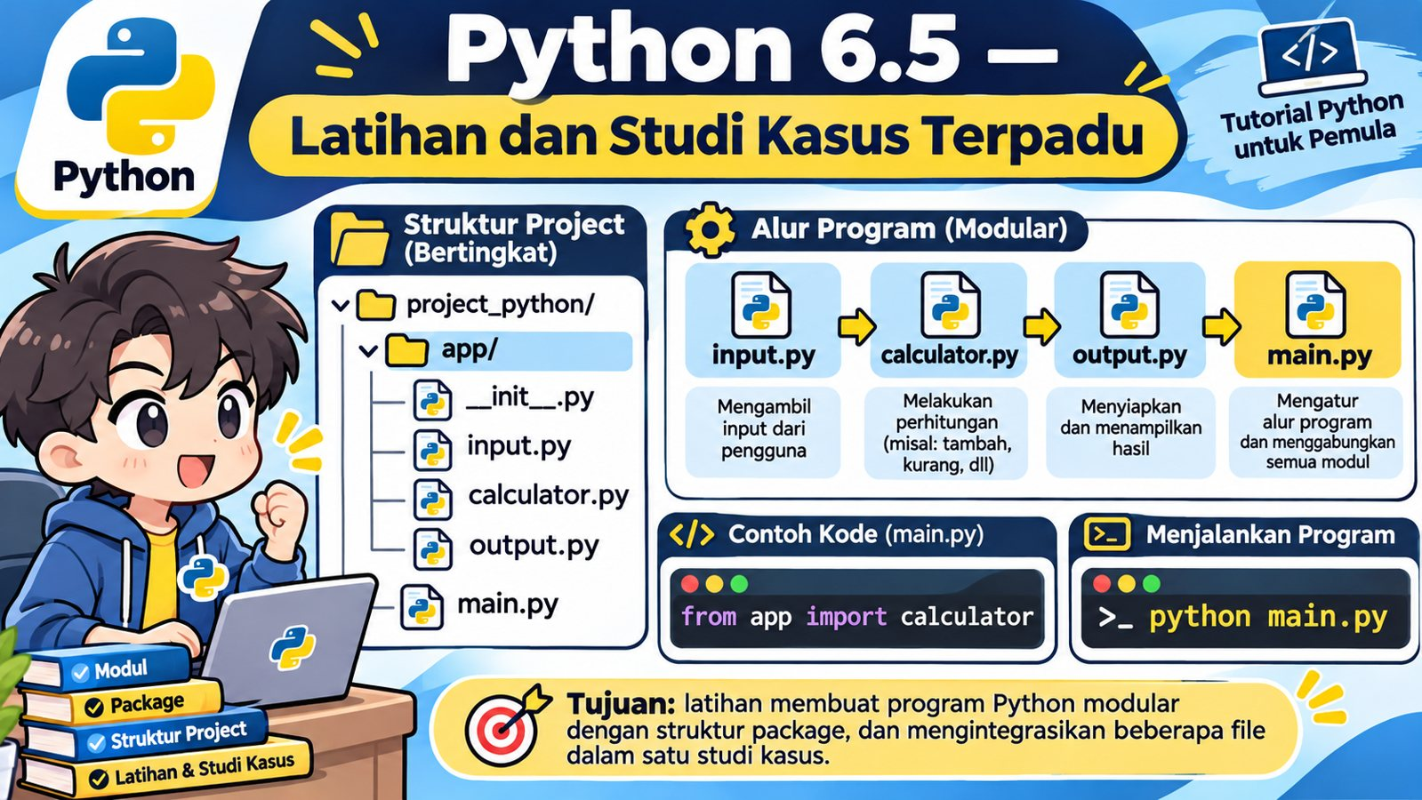
6.5 — Latihan dan Studi Kasus Terpadu
Pengayaan: dari beberapa file sampai project data sederhana
Tujuan: menggabungkan module, package, import, main.py, dan debugging dalam satu project

Slide 2
Peta Materi 6.5
1. Membuat project beberapa file
2. Module kalkulator
3. Pisahkan input/perhitungan/output
4. Menggunakan import
5. Menyusun package sederhana
6. Menjalankan via main.py
7. ImportError & ModuleNotFoundError
8. Project pengelolaan data
Bab ini adalah praktik integrasi Modul 6

Slide 3
Gambaran Besar Project Modular
1. Input
ambil data user
2. Validation
cek data
3. Calculation
proses
4. Output
tampilkan hasil
5. main.py
atur alur
Prinsip utama: setiap file punya tanggung jawab yang jelas dan `main.py` menjadi orkestrator.
Modularisasi = membagi tanggung jawab, bukan sekadar membagi file

Slide 4
6.5.1 — Membuat project Python dengan beberapa file
Project multi-file berarti program tidak lagi ditaruh seluruhnya dalam satu file. Kita membagi kode ke beberapa module berdasarkan tanggung jawab.
Analogi: satu proyek perusahaan dibagi menjadi beberapa tim agar pekerjaan tidak menumpuk pada satu orang.
Konsep → struktur project → implementasi → jalankan → debug → latihan
Membuat project Python dengan beberapa file

Slide 5
Versi Awal — Semua dalam Satu File
# main.py
nama = input("Nama: ")
a = float(input("Angka 1: "))
b = float(input("Angka 2: "))
hasil = a + b
print(nama)
print(hasil)
Masih cocok untuk latihan sangat kecil.
Tetapi saat fitur bertambah:
• file memanjang
• sulit test
• sulit reuse
• sulit debug
Satu file cepat menjadi penuh saat kebutuhan bertambah

Slide 6
Versi Modular — Beberapa File
project/
├── main.py
├── input_data.py
├── calculator.py
└── output.py
Pembagian:
input_data.py → input
calculator.py → perhitungan
output.py → output
main.py → alur utama
Setiap file punya satu tanggung jawab utama

Slide 7
Checklist Sebelum Memecah File
Apakah bagian kode punya tanggung jawab berbeda?
Apakah logic akan dipakai ulang?
Apakah file utama mulai terlalu panjang?
Apakah testing akan lebih mudah jika dipisah?
Apakah nama module dapat menggambarkan tugasnya?
Apakah import antar-file tetap jelas?
Jangan memecah file tanpa alasan desain

Slide 8
6.5.2 — Membuat Module kalkulator
Module kalkulator berisi logic perhitungan yang reusable. Module tidak perlu tahu bagaimana input dibaca atau bagaimana output ditampilkan.
Analogi: kalkulator adalah mesin hitung; ia menerima angka dan mengembalikan hasil, tidak perlu tahu siapa pengguna.
Konsep → struktur project → implementasi → jalankan → debug → latihan
Membuat Module kalkulator

Slide 9
calculator.py
# calculator.py
def tambah(a, b):
return a + b
def kurang(a, b):
return a - b
def kali(a, b):
return a * b
def bagi(a, b):
if b == 0:
raise ValueError("Tidak bisa dibagi 0")
return a / b
Karakteristik module baik:
• fungsi kecil
• input lewat parameter
• hasil lewat return
• tidak meminta input user
• tidak mencetak UI utama
Pisahkan business logic dari antarmuka

Slide 10
Menguji calculator.py secara Sederhana
from calculator import tambah, bagi
print(tambah(10, 5))
print(bagi(10, 2))
Expected output:
15
5.0
Module mudah diuji karena tidak bergantung input().
Function murni lebih mudah diuji

Slide 11
Test Error Pembagian 0
from calculator import bagi
try:
print(bagi(10, 0))
except ValueError as error:
print("Error:", error)
Expected:
Error: Tidak bisa dibagi 0
Module perhitungan juga perlu menangani edge case

Slide 12
6.5.3 — Memisahkan proses input, perhitungan, dan output
Input, process, dan output adalah tiga tanggung jawab berbeda. Memisahkannya membuat alur program lebih mudah dibaca dan setiap bagian lebih mudah diuji.
Analogi: kasir menerima pesanan, dapur memasak, lalu bagian pelayanan menyajikan hasil.
Konsep → struktur project → implementasi → jalankan → debug → latihan
Memisahkan proses input, perhitungan, dan output

Slide 13
input_data.py
# input_data.py
def baca_angka(pesan):
while True:
try:
return float(input(pesan))
except ValueError:
print("Input harus berupa angka")
def baca_operasi():
return input(
"Operasi (+ - * /): "
).strip()
Input module fokus pada:
• input()
• parsing
• validasi dasar
• retry user
Input tidak melakukan perhitungan bisnis

Slide 14
output.py
# output.py
def tampilkan_hasil(a, op, b, hasil):
print("-" * 30)
print("Perhitungan")
print(a, op, b, "=", hasil)
print("-" * 30)
def tampilkan_error(pesan):
print("ERROR:", pesan)
Output module fokus pada presentasi.
Ia tidak menghitung hasil.
Pisahkan presentation dari calculation

Slide 15
Alur yang Terpisah
INPUT
input_data.py
↓
PROCESS
calculator.py
↓
OUTPUT
output.py
Keuntungan:
• mudah membaca alur
• mudah test per bagian
• mudah mengganti UI
• logic perhitungan tetap reusable
Separation of concerns

Slide 16
6.5.4 — Menggunakan import dalam project
main.py menggabungkan module lain dengan import. Ia bertugas mengatur urutan kerja, bukan menyalin seluruh logic dari module tersebut.
Analogi: project manager memanggil tim yang tepat pada waktu yang tepat.
Konsep → struktur project → implementasi → jalankan → debug → latihan
Menggunakan import dalam project

Slide 17
main.py — Import Module
import calculator
import input_data
import output
a = input_data.baca_angka("A: ")
b = input_data.baca_angka("B: ")
op = input_data.baca_operasi()
Prefix module membuat asal function jelas:
input_data.baca_angka
calculator.tambah
output.tampilkan_hasil
Module namespace membantu keterbacaan

Slide 18
Memilih Operasi
if op == "+":
hasil = calculator.tambah(a, b)
elif op == "-":
hasil = calculator.kurang(a, b)
elif op == "*":
hasil = calculator.kali(a, b)
elif op == "/":
hasil = calculator.bagi(a, b)
else:
raise ValueError("Operasi tidak valid")
Logic pemilihan operasi bisa berada di main.py atau nanti direfactor ke function service.
main.py boleh mengatur orchestration

Slide 19
Menampilkan Hasil
try:
# pilih operasi...
output.tampilkan_hasil(
a, op, b, hasil
)
except ValueError as error:
output.tampilkan_error(str(error))
Error dari calculator ditangkap di layer yang berinteraksi dengan user.
Pisahkan error logic dari cara menampilkan error

Slide 20
6.5.5 — Menyusun Package sederhana
Setelah file bertambah, kita dapat mengelompokkan module ke dalam package agar struktur project lebih rapi dan namespace lebih jelas.
Analogi: beberapa tim terkait ditempatkan dalam satu divisi.
Konsep → struktur project → implementasi → jalankan → debug → latihan
Menyusun Package sederhana

Slide 21
Struktur Package
calculator_app/
├── main.py
└── app/
├── __init__.py
├── input_data.py
├── calculator.py
└── output.py
app adalah package.
main.py berada di root project sebagai entry point.
Package mengorganisasi module yang saling berkaitan

Slide 22
Import Setelah Menjadi Package
from app import calculator
from app import input_data
from app import output
Atau lebih spesifik:
from app.calculator import tambah
from app.input_data import baca_angka
Import harus mengikuti struktur package

Slide 23
Kenapa main.py di Root?
main.py menjadi entry point aplikasi.
Ia tidak harus berada di dalam package untuk project latihan sederhana.
Package app menyimpan reusable application code.
Root menyimpan entry point dan file project lain.
Entry point dan reusable package punya peran berbeda

Slide 24
6.5.6 — Menjalankan project melalui main.py
Untuk project sederhana, jalankan dari root project agar import package dapat ditemukan secara konsisten.
Analogi: mulai program dari pintu utama gedung, bukan masuk lewat jendela module internal.
Konsep → struktur project → implementasi → jalankan → debug → latihan
Menjalankan project melalui main.py

Slide 25
Cara Menjalankan
calculator_app/
├── main.py
└── app/
├── __init__.py
└── ...
# terminal berada di:
calculator_app/
> python main.py
Working directory dan struktur package memengaruhi import.
Untuk tutorial ini, jalankan dari root project.
Root project adalah titik mulai yang paling sederhana

Slide 26
main.py dengan main()
def main():
print("=== Kalkulator ===")
# input
# process
# output
if __name__ == "__main__":
main()
Pola ini memisahkan definisi function dari execution entry point.
Gunakan __main__ guard untuk entry point yang rapi

Slide 27
Alur Eksekusi
1. Python membuka main.py
2. import app modules
3. jalankan main()
4. input user
5. hitung
6. output
7. selesai
Semua module bekerja sama, tetapi main.py tetap menjadi pengatur utama.
Orchestration terpusat membuat flow mudah diikuti

Slide 28
6.5.7 — Mengatasi ImportError dan ModuleNotFoundError
Error import biasanya muncul karena nama module salah, lokasi/path tidak cocok, struktur package keliru, atau kita mencoba mengimpor nama yang tidak tersedia.
Analogi: alamat gedung salah atau layanan yang diminta memang tidak ada.
Konsep → struktur project → implementasi → jalankan → debug → latihan
Mengatasi ImportError dan ModuleNotFoundError

Slide 29
ModuleNotFoundError
from app import calculator
# Error:
ModuleNotFoundError:
No module named 'app'
Penyebab umum:
• menjalankan dari folder salah
• nama package salah
• file/folder tidak ada
• interpreter/path berbeda
ModuleNotFoundError = module/package tidak ditemukan

Slide 30
ImportError
from app.calculator import total
# Jika total tidak ada:
ImportError:
cannot import name 'total'
from 'app.calculator'
Module calculator ditemukan, tetapi nama yang diminta tidak tersedia.
ImportError dapat berarti object import tidak ditemukan

Slide 31
Checklist Debugging Import
1. Cek typo nama file/package
2. Pastikan terminal di root project
3. Cek ada __init__.py untuk regular package
4. Cek sys.executable dan environment
5. Cek nama function/class yang di-import
6. Cek shadowing nama file standard module
Debug import secara sistematis, jangan langsung ubah sys.path

Slide 32
Debug dengan sys.path
import sys
print(sys.executable)
for path in sys.path:
print(path)
Gunakan untuk diagnosis bila package seharusnya ada tetapi import tetap gagal.
Inspeksi environment sebelum membuat workaround

Slide 33
Jangan Langsung Pakai sys.path.append()
Memang bisa dipakai untuk eksperimen/debugging.
Namun untuk project yang benar, perbaiki struktur package, working directory, installation, atau cara menjalankan program.
Path hack sebaiknya bukan solusi default

Slide 34
6.5.8 — Latihan akhir: project pengelolaan data sederhana
Studi kasus akhir membangun aplikasi pengelolaan data produk menggunakan package, beberapa module, List/Dictionary, validasi, perhitungan, laporan, dan import.
Analogi: mini aplikasi bisnis yang memakai hampir seluruh konsep Python dasar dan module/package yang sudah dipelajari.
Konsep → struktur project → implementasi → jalankan → debug → latihan
Latihan akhir: project pengelolaan data sederhana

Slide 35
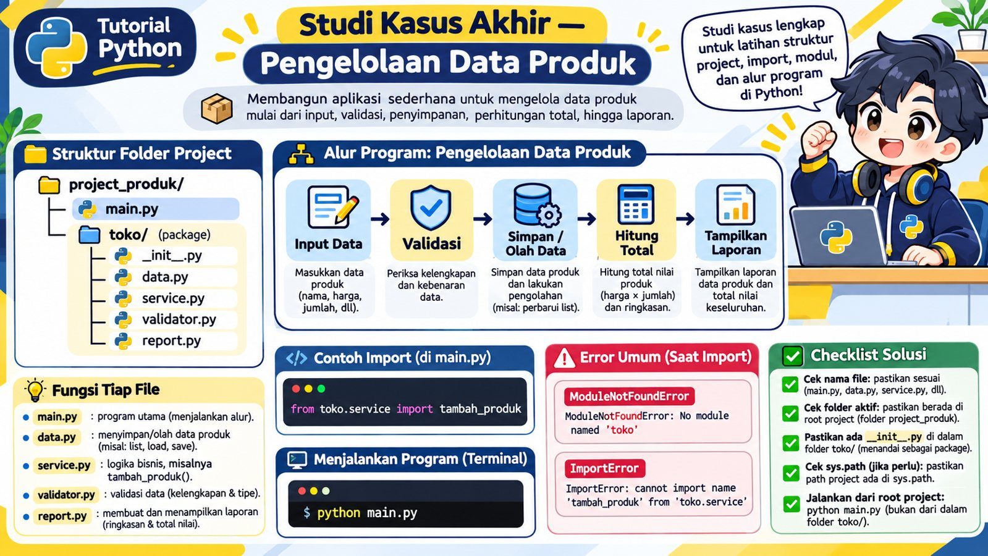
Studi Kasus Akhir — Pengelolaan Data Produk
Input → Validasi → Simpan Data → Hitung Total → Laporan

Slide 36
Requirement Project
Fitur:
• tambah produk
• lihat semua produk
• cari produk berdasarkan kode
• hitung total nilai stok
• validasi nama/harga/jumlah
• tampilkan laporan sederhana
Data produk:
kode
nama
harga
jumlah
Contoh:
P001, Mouse, 85000, 5
Mulai dari requirement sebelum menulis kode

Slide 37
Struktur Project Akhir
produk_app/
├── main.py
└── toko/
├── __init__.py
├── data.py
├── validator.py
├── service.py
└── report.py
Pembagian:
data.py → storage list
validator.py → validasi
service.py → business logic
report.py → output
main.py → menu & flow
Struktur mengikuti tanggung jawab

Slide 38
data.py
# toko/data.py
produk = []
def ambil_semua():
return produk
def tambah(item):
produk.append(item)
def cari(kode):
for item in produk:
if item["kode"] == kode:
return item
return None
Untuk latihan, data disimpan di memory List.
Belum memakai database/file agar fokus pada modularisasi.
Storage sederhana cukup untuk latihan awal

Slide 39
validator.py
# toko/validator.py
def valid_kode(kode):
return bool(kode.strip())
def valid_nama(nama):
return bool(nama.strip())
def valid_harga(harga):
return harga >= 0
def valid_jumlah(jumlah):
return jumlah >= 0
Validator menjawab valid/tidak valid.
Ia tidak menyimpan data dan tidak mencetak laporan.
Validation memiliki tanggung jawab khusus

Slide 40
service.py — Tambah Produk
from . import data
from . import validator
def tambah_produk(kode, nama, harga, jumlah):
if not validator.valid_kode(kode):
raise ValueError("Kode wajib diisi")
if not validator.valid_nama(nama):
raise ValueError("Nama wajib diisi")
if not validator.valid_harga(harga):
raise ValueError("Harga tidak valid")
if not validator.valid_jumlah(jumlah):
raise ValueError("Jumlah tidak valid")
if data.cari(kode) is not None:
raise ValueError("Kode sudah ada")
item = {
"kode": kode,
"nama": nama,
"harga": harga,
"jumlah": jumlah,
}
data.tambah(item)
return item
service.py menggabungkan:
• validasi
• aturan bisnis
• akses data
Ini adalah business layer sederhana.
Service mengorkestrasi beberapa module internal

Slide 41
service.py — Total Stok
def total_nilai_stok():
total = 0
for item in data.ambil_semua():
total += (
item["harga"]
* item["jumlah"]
)
return total
Rumus:
harga × jumlah
untuk setiap produk
lalu dijumlahkan.
Business logic sebaiknya bebas dari print()

Slide 42
report.py
# toko/report.py
def tampilkan_produk(items):
if not items:
print("Belum ada data")
return
for item in items:
print(
item["kode"],
item["nama"],
item["harga"],
item["jumlah"],
)
def tampilkan_total(total):
print(f"Total stok: Rp{total:,.0f}")
report.py fokus mengubah data menjadi output yang mudah dibaca.
Presentation dipisah dari business logic

Slide 43
main.py — Import
from toko import data
from toko import report
from toko import service
main.py memakai public module package untuk menjalankan menu dan flow.
main.py tidak menduplikasi logic

Slide 44
main.py — Menu
def tampilkan_menu():
print("\n=== MENU PRODUK ===")
print("1. Tambah produk")
print("2. Lihat produk")
print("3. Cari produk")
print("4. Total nilai stok")
print("5. Keluar")
Menu hanya bertugas memberi pilihan user.
UI console tetap sederhana dan terpisah

Slide 45
main.py — Tambah Produk
def menu_tambah():
kode = input("Kode: ").strip()
nama = input("Nama: ").strip()
try:
harga = float(input("Harga: "))
jumlah = int(input("Jumlah: "))
service.tambah_produk(
kode, nama, harga, jumlah
)
print("Produk ditambahkan")
except ValueError as error:
print("Error:", error)
Validasi parsing input di main.py, lalu aturan bisnis di service.py.
Layer berbeda menangani jenis validasi berbeda

Slide 46
main.py — Loop Utama
def main():
while True:
tampilkan_menu()
pilihan = input("Pilih: ").strip()
match pilihan:
case "1":
menu_tambah()
case "2":
report.tampilkan_produk(
data.ambil_semua()
)
case "4":
report.tampilkan_total(
service.total_nilai_stok()
)
case "5":
break
case _:
print("Pilihan tidak valid")
if __name__ == "__main__":
main()
Konsep yang digabung:
while
match
function
module
package
exception
list/dict
Mini project mengintegrasikan materi sebelumnya

Slide 47
Latihan 1 — Tambah Fitur Cari
Tambahkan menu cari produk berdasarkan kode.
Gunakan service/data tanpa mengakses List secara sembarangan dari main.py.
Tambahkan satu fitur tanpa merusak struktur modular

Slide 48
Latihan 2 — Update Stok
Tambahkan function update_jumlah(kode, jumlah_baru).
Validasi jumlah dan kode produk.
Tambahkan satu fitur tanpa merusak struktur modular

Slide 49
Latihan 3 — Hapus Produk
Tambahkan hapus(kode) di data/service.
Tentukan pesan jika kode tidak ditemukan.
Tambahkan satu fitur tanpa merusak struktur modular

Slide 50
Latihan 4 — Sorting
Tambahkan laporan produk berdasarkan nama atau harga.
Gunakan sorted() yang sudah dipelajari.
Tambahkan satu fitur tanpa merusak struktur modular

Slide 51
Latihan 5 — Filter
Tampilkan produk dengan stok di bawah batas tertentu.
Gabungkan for/if atau list comprehension.
Tambahkan satu fitur tanpa merusak struktur modular

Slide 52
Latihan 6 — Simpan ke File
Pengayaan: simpan data ke JSON pada bab berikutnya.
Pertahankan interface service agar main.py tidak terlalu berubah.
Tambahkan satu fitur tanpa merusak struktur modular

Slide 53
Evaluasi Akhir Modul 6
1. Apa beda module dan package?
2. Kenapa main.py sebaiknya tidak berisi semua logic?
3. Kapan memakai absolute/relative import?
4. Apa fungsi __init__.py?
5. Bagaimana debug ModuleNotFoundError?
6. Kenapa sys.path.append() bukan default solusi?
7. Apa manfaat namespace module?
8. Bagaimana memisahkan input, process, output?
Pastikan bisa menjelaskan alasan desain, bukan hanya syntax

Slide 54
Kesalahan Umum Project Multi-File
Semua function tetap ditaruh di main.py
Module meminta input dan sekaligus menghitung
Import memakai path folder yang tidak sesuai package
Menjalankan program dari folder yang salah
Copy-paste logic antar module
Menangani semua error dengan except Exception tanpa alasan
Project modular bagus karena tanggung jawabnya jelas, bukan karena file-nya banyak

Slide 55
Ringkasan Besar 6.5
Project modular:
• pecah berdasarkan tanggung jawab
• module kalkulator = business logic
• input/output dipisah
• main.py = orchestrator
• package untuk organisasi
Debug & studi kasus:
• import sesuai struktur
• jalankan dari root project
• bedakan ImportError vs ModuleNotFoundError
• debug environment secara sistematis
• project produk menggabungkan semua konsep
Modul 6 selesai: dari module sederhana sampai project modular

Slide 56
Source Code Praktik 6.5
File Python pendamping berisi template lengkap project kalkulator modular dan project pengelolaan data produk. Jalankan file ini untuk mencetak seluruh template yang dapat disalin ke beberapa file.
from toko import data, report, service
if __name__ == '__main__':
main()
Nama file dibuat singkat agar mudah diunduh

